Slide 1
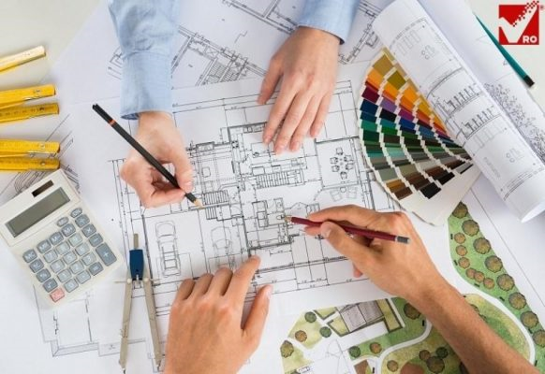
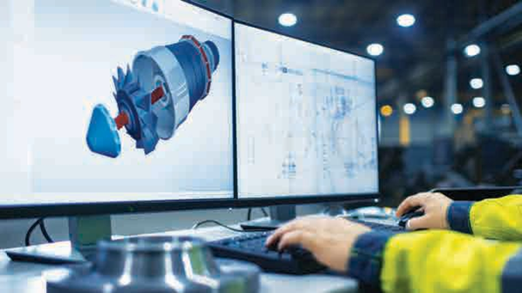

ÔN TẬP CHƯƠNG 5

Slide 2
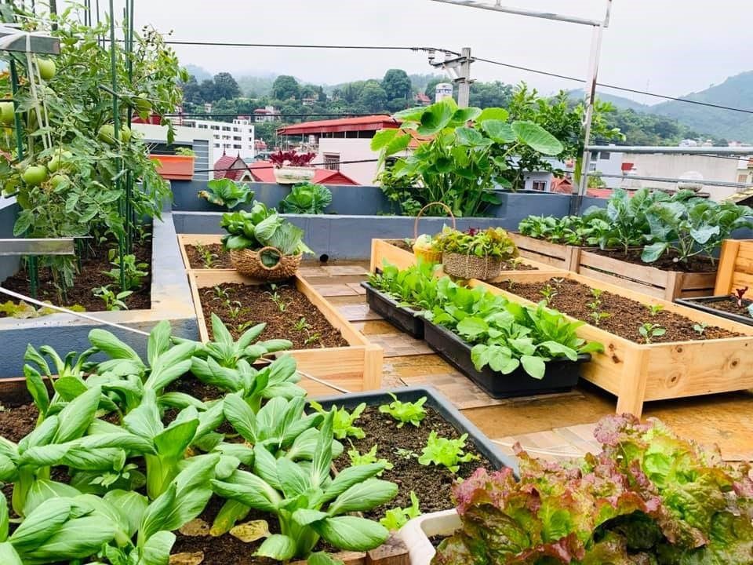
Nhà bạn Minh đi nghỉ trong một thời gian dài. Làm thế nào để cây cối được cung cấp đủ nước khi nhà bạn Minh vắng nhà?

Slide 3
Nhà bạn Minh đi nghỉ trong một thời gian dài. Làm thế nào để cây cối được cung cấp đủ nước khi nhà bạn Minh vắng nhà?
Dùng hệ thống tưới cây tự động.

Slide 4
Nhóm 1
1. Thiết kế kĩ thuật có vai trò gì với đời sống và sản xuất?
2. Hãy kể tên một số ngành nghề liên quan đến thiết kế kĩ thuật. Nêu một số nhiệm vụ của ngành nghề đó.
Nhóm 2:
3. Quá trình thiết kế kĩ thuật gồm những bước nào?
4. Việc tìm hiểu rõ vấn đề thực tiễn có ý nghĩa như thế nào tới quá trình thiết kế?
Nhóm 3:
5. Vì sao cần nêu rõ các yêu cầu cần đạt của sản phẩm trước khi làm sản phẩm?
6. Việc đánh giá các sản phẩm đã có từ trước liên quan đến vấn đề cần giải quyết mang lại những lợi ích gì?
Nhóm 4
7. Cần dùng những phương tiện và công cụ nào để thiết kế, tạo mô hình của sản phẩm?
8. Việc ghi lại những kết quả thử nghiệm bị lỗi, hỏng có ý nghĩa gì không? Vì sao?

Slide 5
1. Thiết kế kĩ thuật có vai trò với đời sống và sản xuất:
- Phát triển sản phẩm: các sản phẩm mới lần lượt được tạo ra để giải quyết những vấn đề mới hay đáp ứng các nhu cầu mới của con người, cải tiến các sản phẩm cũ; giúp cuộc sống ngày càng tiện nghi, xã hội phát triển.
- Phát triển công nghệ: tạo ra, nâng cấp các quy trình; giúp thế giới công nghệ ngày càng đa dạng, phát triển; đáp ứng tốt hơn cho nhu cầu sản xuất; ...
2. Hãy kể tên một số ngành nghề liên quan đến thiết kế kĩ thuật. Nêu một số nhiệm vụ của ngành nghề đó.
- Ngành nghề: kiến trúc sư, nhà thiết kế
- Một số nhiệm vụ:
+ Kiến trúc sư: xây dựng cầu đường, lên thiết kế sản phẩm, ....
3. Quá trình thiết kế kĩ thuật gồm các bước sau:
- Xác định vấn đề, xây dựng tiêu chí
- Tìm hiểu tổng quan, đề xuất giải pháp
- Xây dựng nguyên mẫu
- Thử nghiệm, đánh giá
- Lập hồ sơ kĩ thuật
- Thiết kế

Slide 6
4. Việc tìm hiểu rõ vấn đề thực tiễn có ý nghĩa tới quá trình thiết kế:
- Quá trình lên dự án được chi tiết, đầy đủ, phù hợp với sản phẩm
- Tìm nguyên liệu phù hợp với quá trình thiết kế và thành phẩm
5. Cần nêu rõ các yêu cầu cần đạt của sản phẩm trước khi làm sản phẩm để:
Đưa ra những hướng đi, nguyên liệu, cách thiết kế phù hợp sản phẩm; lên dự án rõ ràng, kĩ càng để giai đoạn sản xuất diễn ra trơn tru, hoàn thiện nhất có thể.
6. Việc đánh giá các sản phẩm đã có từ trước liên quan đến vấn đề cần giải quyết mang lại những lợi ích:
- Tìm được ưu, nhược điểm của sản phẩm
- Đa dạng hơn trong thiết kế
- Phát huy tính sáng tạo
- Có ứng dụng tốt hơn, tạo ra những sản phẩm hoàn thiện hơn
7. Cần dùng những phương tiện và công cụ nào để thiết kế, tạo mô hình của sản phẩm?
8. Việc ghi lại những kết quả thử nghiệm bị lỗi, hỏng có ý nghĩa:
Biết được những lỗi sai ở trong công đoạn nào, ở chỗ nào để có cách khắc phục, thay đổi cho phù hợp. Từ đó cho ra sản phẩm hoàn thiện, ứng dụng tốt nhất.

Slide 7
LUYỆN TẬP
Câu 1: Hồ sơ kĩ thuật bao gồm những gì?
A. Bản vẽ kĩ thuật để chế tạo sản phẩm
B. Bản vẽ chi tiết, bản vẽ lắp
C. Các tài liệu liên quan đến hướng dẫn sử dụng, lắp đặt, vận hành và sửa chữa
D. Cả 3 đáp án trên
Câu 2: Để biết bản vẽ thiết kế sản phẩm có đạt yêu cầu hay không thì không được bỏ qua bước nào?
A. Tìm hiểu tổng quan và đề xuất giải pháp B. Xác định vấn đề, xây dựng tiêu chí
C. Thử nghiệm, đánh giá D. Lập hồ sơ kĩ thuật
Câu 3: Tại sao lại nói thiết kế kĩ thuật có vai trò phát triển công nghệ?
A. Qua thiết kế kĩ thuật, các sản phẩm mới lần lượt được tạo ra để giải quyết những vấn đề, đáp ứng nhu cầu mới, các sản phẩm cũ liên tục được cải tiến
B. Thiết kế kĩ thuật tìm kiếm những ý tưởng, giải pháp, thể hiện dưới dạng hồ sơ kĩ thuật để tạo ra sản phẩm, dịch vụ đáp ứng nhu cầu con người và giải quyết vấn đề trong cuộc sống
C. Thiết kế kĩ thuật tạo ra hay nâng cấp các quy trình, bí quyết công nghệ để thực hiện công việc ngày càng hiệu quả hơn
D. Thiết kế kĩ thuật là một hoạt động sáng tạo, liên quan đến ngành nghề trong nhiều lĩnh vực
Câu 4: Tìm hiểu tổng quan nhằm
A. Có cơ sở khoa học công nghệ giúp giải quyết vấn đề
B. Kế thừa ưu điểm của các giải pháp đã có, tránh được các sai lầm khi thiết kế
C. Đánh giá được nhu cầu của người dùng đối với sản phẩm sự kiến thiết kế
D. Tất cả các đáp án trên

Slide 8
LUYỆN TẬP
Câu 5: Trong quy trình thiết kế kĩ thuật, bước nào quyết định sản phẩm được hoàn thiện tiếp hay phải điều chỉnh lại?
A. Xác định vấn đề, xây dựng tiêu chí B. Tìm hiểu tổng quan, đề xuất giải pháp
C. Xây dựng nguyên mẫu D. Thử nghiệm, đánh giá
Câu 6: Thiết kế kĩ thuật nhằm mục đích:
A. Lập hồ sơ thiết kế gồm các bản vẽ kĩ thuật và thuyết minh có liên quan
B. Giúp nhà sản xuất trong chế tạo, thi công tạo ra sản phẩm đáp ứng được các yêu cầu
C. Giúp cho người chuyên môn và người sử dụng trong lắp ráp, vận hành, bảo dưỡng và sửa chữa sản phẩm
D. Cả 3 đáp án trên
Câu 7: Trong các nghề sau, nghề nào liên quan đến thiết kế kĩ thuật?
A. Kiểm tra an ninh hàng không B. Kiến trúc sư cảnh quan
C. Nhà thiên văn học D. Lắp ráp ô tô
Câu 8: Hoạt động thiết kế kĩ thuật có vai trò chủ yếu nào sau đây?
A. Phát triển sản phẩm B. Phát triển công nghệ
C. Cả A và B đều đúng D. Cả A và B đều sai
Câu 9: Hãy xác định vấn đề cho tình huống dưới đây:
Gia đình Nam sử dụng dây phơi ngoài trời, đây là cách làm quần áo khô tự nhiên dựa vào ánh nắng mặt trời, tiết kiệm chi phí. Một hôm, do không có ai ở nhà, toàn bộ quần áo phơi bị ướt khi trời mưa, Nam phải giặt lại toàn bộ số quần áo trên. Nam không muốn điều này xảy ra nữa.
A. Nam muốn quần áo tự động giặt khi không có ai ở nhà.
B. Nam muốn quần áo phơi phơi ngoài trời.
C. Nam muốn quần áo phơi không bị ướt khi không có ai ở nhà.
D. Nam muốn quần áo khô nhanh chóng.

Slide 9
LUYỆN TẬP
Câu 10: Trong các ngành nghề sau, ngành nghề nào không liên quan đến thiết kế kĩ thuật?
A. Nhà thiết kế và trang trí nội thất B. Kĩ sư cơ khí
C. Kiến trúc sư xây dựng D. Người vẽ bản đồ
Câu 11: Đâu là nhiệm vụ cụ thể của kĩ sư vũ trụ hàng không?
A.Tư vấn và thiết kế các công trình như cầu, đập, bến cảng, đường bộ, sân bay, đường sắt, kênh, đường ống, hệ thống xử lí chất thải và kiểm soát lũ, công nghiệp và các toà nhà lớn khác
B. Thiết kế hệ thống chi tiết trong máy bay như hệ thống phun nhiên liệu, điều hòa, thiết bị hạ cánh,...
C.Tư vấn, thiết kế máy móc, công cụ cho sản xuất, khai thác, xây dựng, nông nghiệp và các mục đích công nghiệp khác
D.Nghiên cứu và phân tích không gian, chức năng, hiệu quả, an toàn và yêu cầu thẩm mỹ
Câu 12: Trong quy trình, bước nào có tính chất quyết định cho tính sáng tạo của hoạt động thiết kế kĩ thuật?
A. Xây dựng nguyên mẫu B. Lập hồ sơ kĩ thuật
C. Tìm hiểu tổng quan, đề xuất giải pháp D. Thử nghiệm, đánh giá
Câu 13: Việc lựa chọn giải pháp phù hợp cần căn cứ vào đâu?
A. Điều kiện kinh tế, cơ sở vật chất B. Khả năng của người thiết kế
C. Ưu nhược điểm của mỗi giải pháp D. Cả 3 đáp án trên

Slide 10
LUYỆN TẬP
Câu 14: Công việc của kĩ sư xây dựng là gì?
A. Thiết kế các toà nhà thương mại, công nghiệp, viện nghiên cứu, khu dân cư, giải trí và lên kế hoạch giám sát việc xây dựng, bảo trì và khôi phục chúng.
B. Lên kế hoạch và thiết kế cảnh quan, không gian mở cho các dự án như công viên, trường học, tổ chức, đường giao thông, khu vực bên ngoài cho các khu thương mại, công nghiệp, khu dân cư; lập kế hoạch và giám sát việc xây dựng, bảo trì và khôi phục chúng.
C. Lên kế hoạch và thiết kế nội thất nhà thương mại, công nghiệp, công cộng, bán lẻ và nhà ở để tạo ra một môi trường phù hợp với mục đích, có tính đến các yếu tố nâng cao môi trường sống, làm việc và xúc tiến bán hàng.
D. Thiết kế hình thức của các sản phẩm chúng ta thường sử dụng hàng ngày sao cho hấp dẫn.
Câu 15: Khi thực hiện tiến trình thiết kế kĩ thuật bước đầu cần:
A. Tìm hiểu tổng quan, đề xuất giải pháp B. Lập hồ sơ kĩ thuật
C. Xây dựng nguyên mẫu D. Xác định vấn đề, tiêu chí xây dựng
Câu 16: Đâu là nhiệm vụ cụ thể của nhà thiết kế và trang trí nội thất?
A. Tư vấn và thiết kế các công trình như cầu, đập, bến cảng, đường bộ, sân bay, đường sắt, kênh, đường ống, hệ thống xử lí chất thải và kiểm soát lũ, công nghiệp và các toà nhà lớn khác
B. Thiết kế hệ thống chi tiết trong máy bay như hệ thống phun nhiên liệu, điều hòa, thiết bị hạ cánh,...
C. Tư vấn, thiết kế máy móc, công cụ cho sản xuất, khai thác, xây dựng, nông nghiệp và các mục đích công nghiệp khác
D. Nghiên cứu và phân tích không gian, chức năng, hiệu quả, an toàn và yêu cầu thẩm mỹ
Câu 17: Nếu kiểm chứng giải pháp không đạt thì cần phải làm gì?
A. Thử nghiệm, đánh giá B. Xây dựng nguyên mẫu cho giải pháp
C. Điều chỉnh thiết kế D. Lập hồ sơ kĩ thuật

Slide 11
LUYỆN TẬP
Câu 18: Kết quả của hoạt động thiết kế kĩ thuật là gì?
A. Kĩ thuật mới trong chế tạo sản phẩm kĩ thuật. B. Giải pháp, sản phẩm công nghệ.
C. Sản phẩm mĩ thuật D. Tất cả các đáp án trên.
Câu 19: Khi xây dựng tiêu chí, tiêu chí cần đạt của sản phẩm cần thể hiện thông qua:
A. Chức năng B. Giá thành
C. Tính thẩm mỹ D. Tất cả các đáp án trên
Câu 20: Thiết kế kĩ thuật vận dụng:
A. Toán học B. Khoa học tự nhiên
C. Công nghệ D. Cả 3 đáp án trên

Slide 12
VẬN DỤNG
Những điều học được sau khi thực hiện dự án thiết kế sản phẩm đơn giản:

Slide 13
VẬN DỤNG
Những điều học được sau khi thực hiện dự án thiết kế sản phẩm đơn giản:
Những điều học được sau khi thực hiện dự án thiết kế sản phẩm đơn giản:
- Biết quy trình, cách thực hiện các sản phẩm
- Lên kế hoạch chi tiết cho các dự án thiết kế
- Chủ động, sáng tạo hơn
- Biết làm việc nhóm
- Có được sản phẩm đơn giản

